Slide 1
강의 2. 운동학
강영민
동명대학교 게임공학과

Slide 2
운동학과 동역학
운동학
힘이 고려되지 않음
위치 속도 가속이 시간의 함수로 다뤄짐
x(t), v(t), a(t)
주어진 시간 t에 해당하는 상태 값을 바로 얻음
동역학
힘이 가장 중요한 역할
현재 상태의 힘 f(t) 계산
가속 계산: a(t) = f(t)/m
속도 갱신: v(t+dt) = v(t) + a(t)*dt
위치 갱신: x(t+dt) = x(t) + v(t+dt)*dt

Slide 3
정역학, 운동학, 동역학, 역학
정역학(statics)
평형 상태와 힘의 관계를 연구
동역학(kinetics)
운동과 힘의 관계를 연구
운동학(kinematics)
관찰된 동작을 이 동작을 유발하는 힘에 대한 고려 없이 연구
역학(dynamics) = 정역학 + 동역학

Slide 4

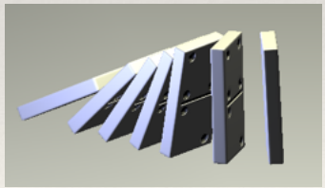
입자와 강체
입자
질량을 가진 아주 아주 작은 객체
부피는 무시할 수 있음
로켓의 탄도 분석
로켓의 궤적에 비해 크기는 매우 작음
로켓의 부피는 무시할 수 있음
로켓도 입자로 간주할 수 있음
강체 (이상적 고체)
질량과 부피를 가진 객체
어떤 경우에도 모양이 변하지 않음
강체의 유효한 애니메이션 = {회전, 이동}

Slide 5
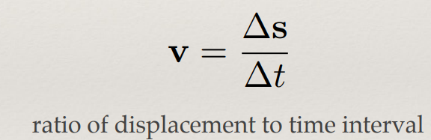
속도
속도(velocity)
벡터
속력(speed): 속도의 크기
속도 = (속력, 방향)
속도의 방향
이동하는 방향
속도의 크기
시간에 대해 이동하는 거리의 비

Slide 6
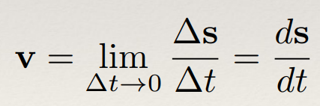
순간 속도
속도는 흐른 시간에 대한 이동의 비
시간 간격을 줄이면
측정하는 순간에 대해 더 정확한 속도를 얻게 됨
시간 간격이 0에 접근할 때 (=위치를 시간에 대해 미분한다고 말함)
이를 순간 속도라고 함
이를 통해 우리는 매 순간 물체가 특정 위치에 있다고 말할 수 있을 뿐만 아니라 매 순간 특정한 속도를 갖는다고도 말할 수 있음

Slide 7
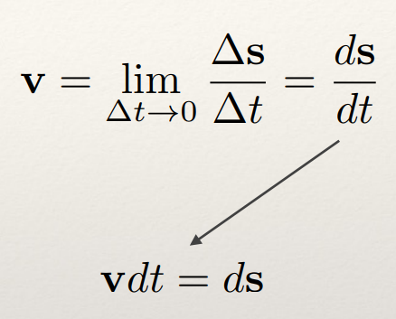
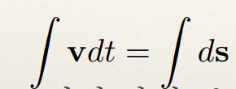
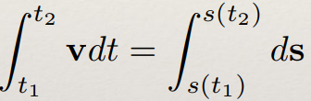

변위(displacement)
위치가 바뀐 정도를 변위라고 함
이는 속도의 적분과 같은 값
속도의 적분 :
t1에서 t2까지의 적분
결과:
만약 속도를 안다면 이를 적분하여 미래의 입자 위치를 알 수 있음

Slide 8


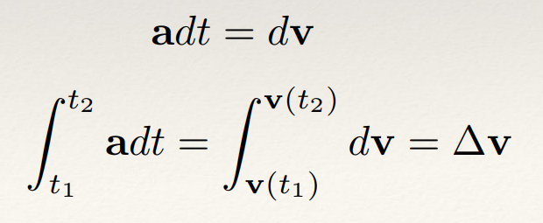
가속(acceleration)
평균 가속
주어진 시간 간격에 대해 변화한 속도의 비:
순간 가속도:
가속도의 적분 = 속도의 변화

Slide 9
등가속 운동
운동학의 단순한 문제
등가속 운동의 예: 중력
중략 가속도
크기: 9.81 m/s^2
뱡향: 아래로… (0,-1,0)
가속도가 상수이므로 쉽게 적분할 수 있다.
이 적분을 통해
매 순간 속도의 변화를 알 수 있으며
매 순간 속도를 계산할 수 있다
속도를 알면 변위를 계산할 수 있다

Slide 10
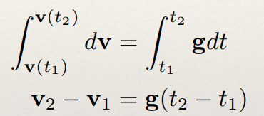


중력 가속 문제
중력 가속도: g
속도의 변화와 가속의 적분 사이의 관계
t1에서의 상태를 안다면
쉽게 t2에서의 상태를 알 수 있다.
t1=0이고, t2=t라면

Slide 11
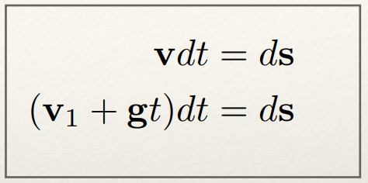
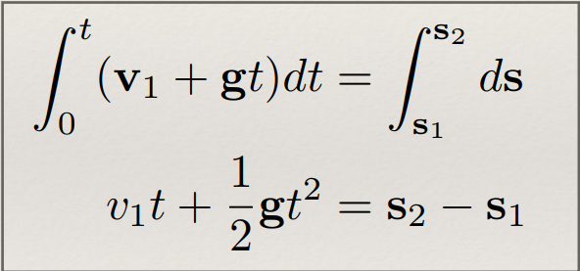
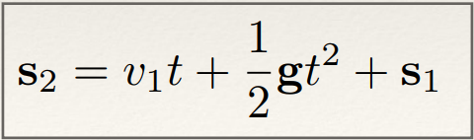
변위를 결정하는 속도 → 위치 결정
속도와 변위
변위의 적분 ➔ 위치
시간 t에서의 위치

Slide 12
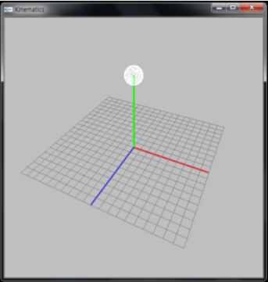
실습
간단한 시뮬레이션 환경을 제공하는 엔진
TUGame.py
운동학적 방식으로 위치 계산하여 가시화

Slide 13
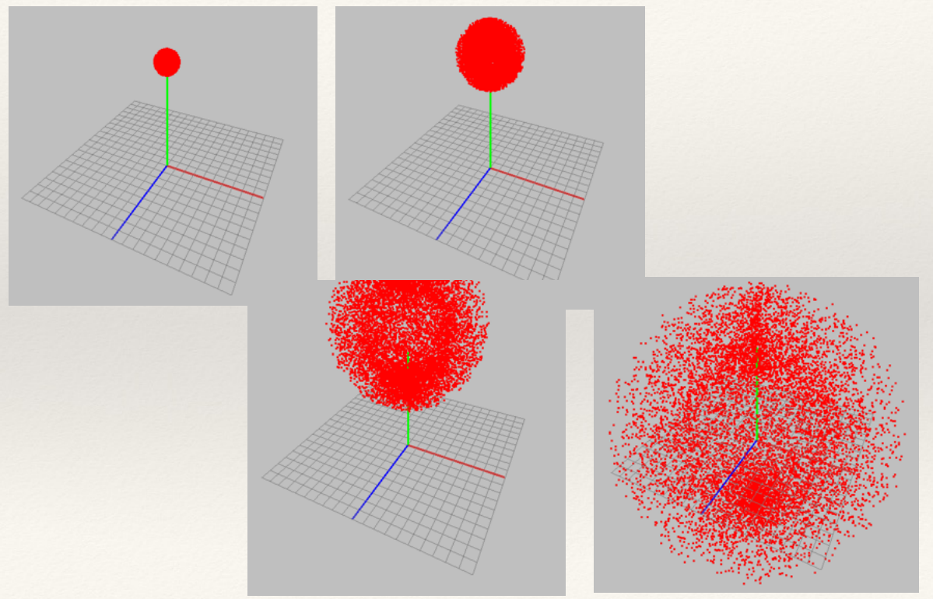
폭발하는 입자
폭발하는 입자의 구현

